Slide 1
Software Architecture RMI HW

Slide 2
Instrucduction
과제 소개
과제 시나리오
UseCase
실행 화면
상세 개발 내용
질의

Slide 3
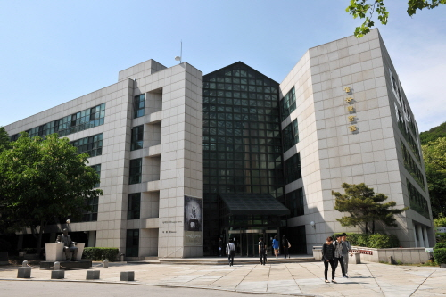
과제 소개
01
과제 내용.
Architecture Style Implementation with RMI
02
적용 스타일.
MVC Pattern , Server Client
03
개발 소프트웨어.
Library Using Software
-Library Seat Using System.
-Library Book Using System.
Notes:
이러한 아키텍처에서, 애플리케이션은 그이 서버에서 제공되는 서비스 세트 및이 서비스를 사용하는 클라이언트들의 세트로서 모델링된다. 서버는 클라이언트에 대해 알 필요는 없지만, 클라이언트는 서버의 ID를 알고 있어야합니다.

Slide 4
과제 시나리오
01
도서관 자리 확인 및 예약
-목적 : 도서관에 직접 가지 않고 도서관 좌석 정보를 확인하고 예약한다.
-과정
1. 도서관의 좌석정보를 확인한다.
2. 자리가 빈 좌석은 이용이 가능한 좌석이다.
3. 좌석 번호와 자신의 이름을 적어 예약이 가능하다.
4. 예약 후 도서관 좌석정보를 다시 확인하여 예약 여부를 확인한다.
02
도서관 도서 확인 및 예약
-목적 : 도서관에 직접 가지 않고 도서관 도서 정보를 확인하고 예약한다.
-과정
1. 도서관의 이용가능한 도서를 확인한다.
2. True인 도서는 이용 가능한 도서이다.
3. 도서 번호를 입력하여 도서를 예약한다.
4. 예약 후 도서정보를 다시 확인하여 예약 여부를 확인한다.

Slide 5
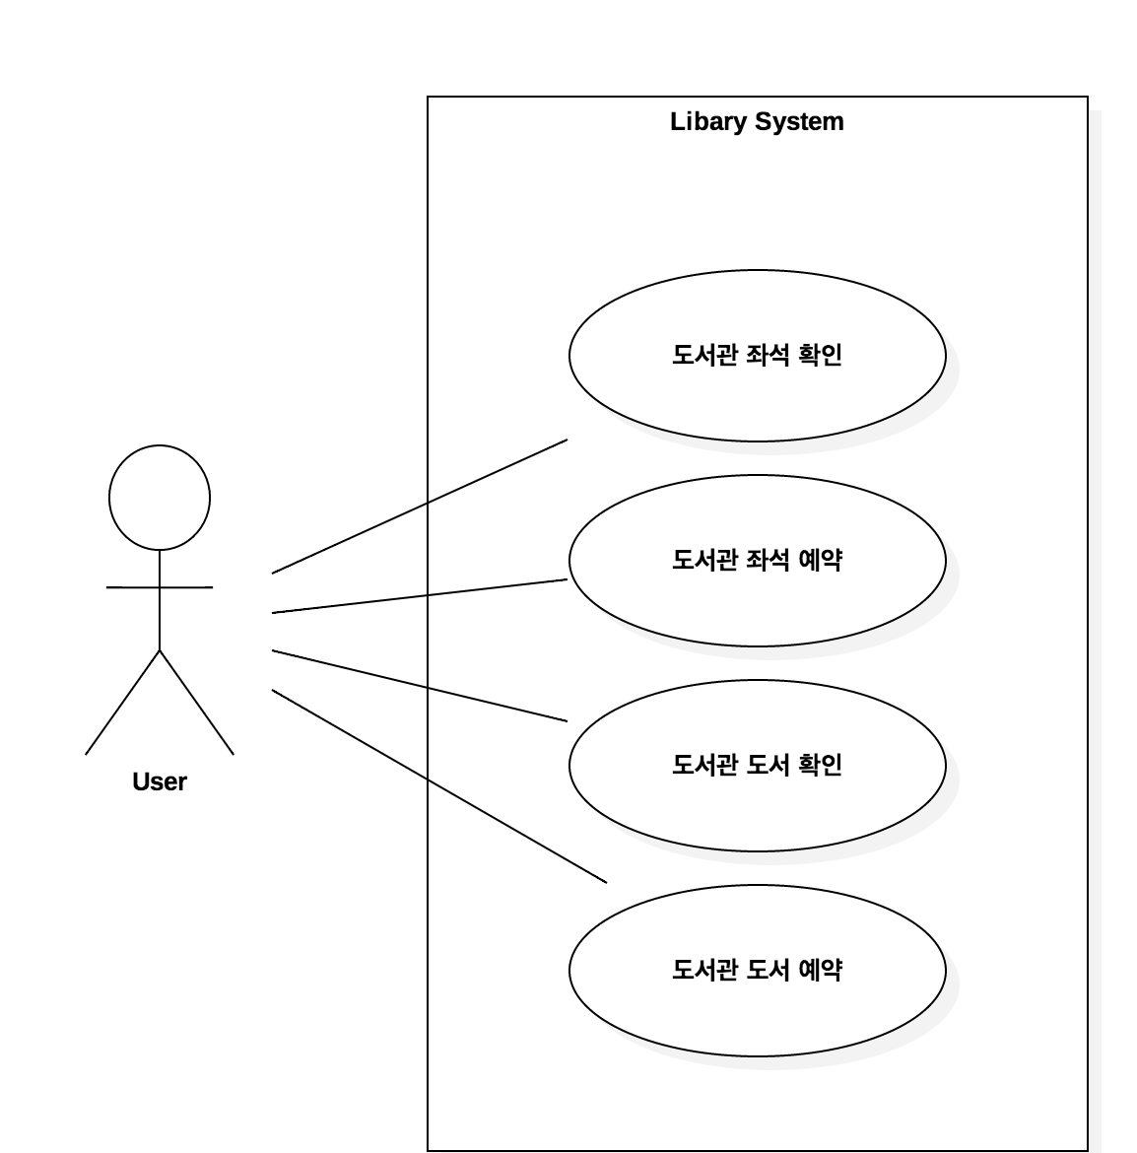
UseCase
- 도서관 좌석 확인 : 현재 도서관의 모든 좌석의 정보를 보여준다. 빈좌석, 이용중인 좌석에 대한 정보를 따로 표시해준다.
- 도서관 좌석 예약 : 빈 좌석의 번호를 선택 한 후, 자신의 학번을 입력하여 좌석을 예약 할 수 있도록 한다.
- 도서관 도서 확인 : 현재 도서관의 모든 도서의 정보를 보여준다. 도서명 , 도서 번호, 이용 가능한지에 대한 정보를 표시해 준다.
- 도서관 도서 예약 : 이용가능한 도서에 대한 도서 번호를 입력하여 도서를 예약 할 수 있도록 한다.

Slide 6
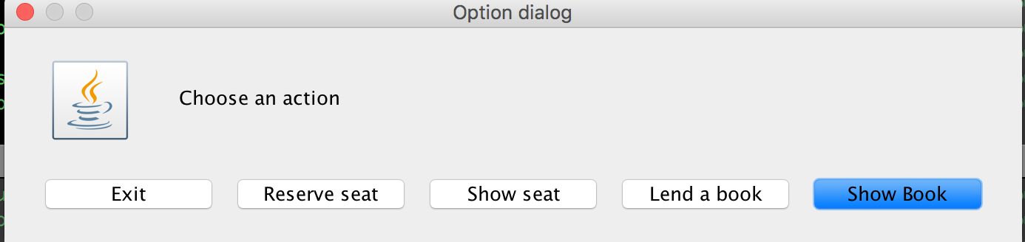
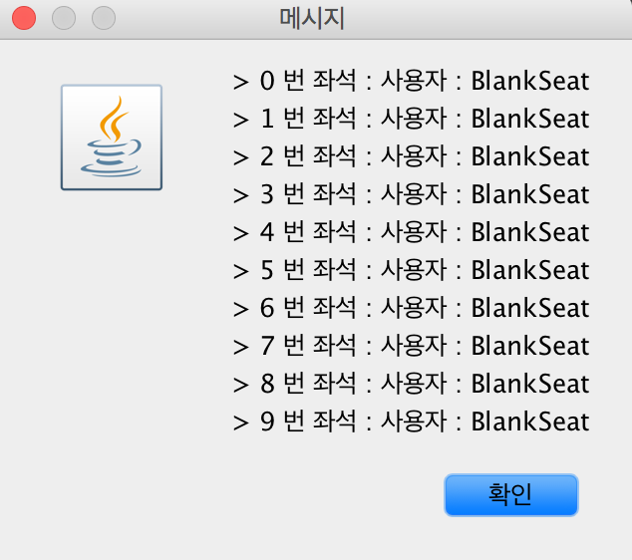
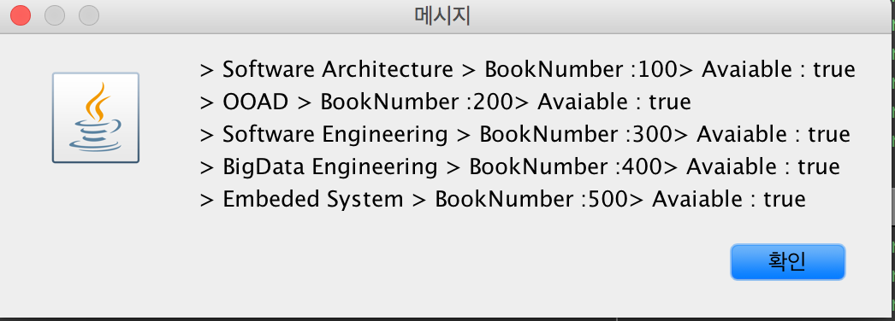
실행 화면

Slide 7
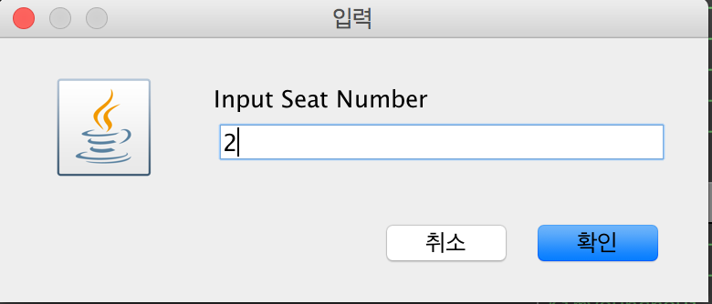
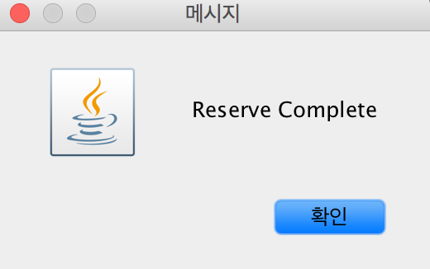
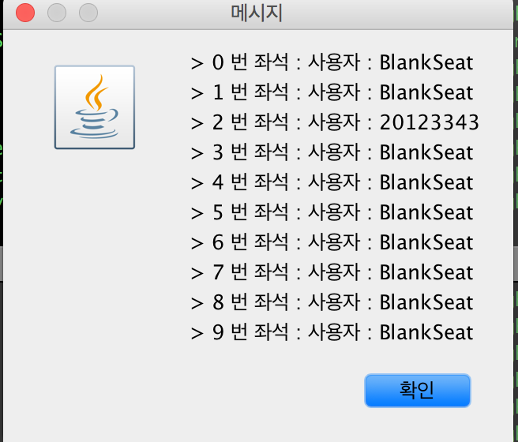
실행 화면

Slide 8
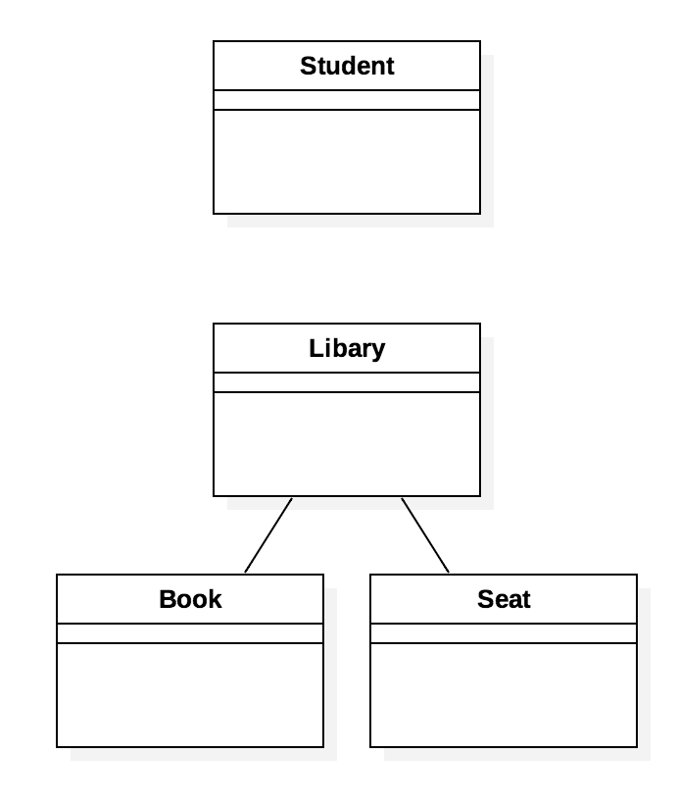
상세 개발 내용
- Library 클래스는 Book, Seat클래스의 인스턴스를 가지고 있다. 외부에서 좌석에 대한 요청이 들어올경우 Seat인스턴스를 사용하여 처리하고, 도서에 대한 요청이 들어 올경우 Book의 인스턴스를 사용하여 처리한다.

Slide 9
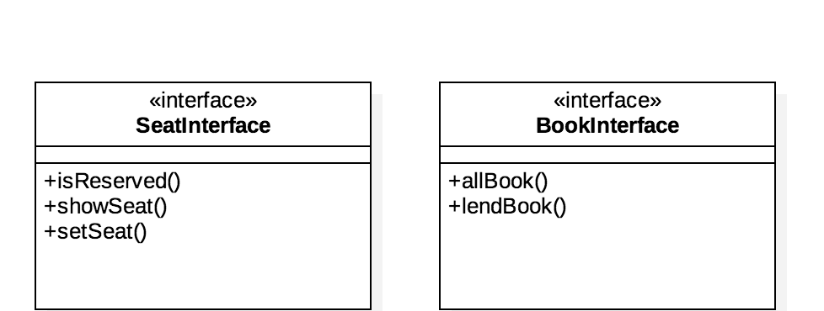
상세 개발 내용
- Student 클래스는 BookInterface , SeatInterface 의 인스턴스를 사용하여 Library 인스턴의 내부 메소드를 사용한다.

